Slide 1
Omstillingsbarometeret 2023
Øystein E. Søreide, adm. direktør i Abelia
20. Oktober 2023

Slide 2

SARDINBOKSØKONOMIEN
Notes:
…derfor må næringspolitikken bli mer mangfoldig
En næringspolitikk som først og fremst ser på norsk næringsliv som en sardinboks med fisk, olje og aluminium, eller som setter søkelys på store installasjoner som er tunge og kan slepes langt, får ikke øye på de nye, raske og teknologidrevne innovasjonene som kommer fra høykompetente ekspertmiljøer. En omstillingsdrevet politikk legger til rette for at også slike virksomheter kan lykkes med både oppstart og skalering. Abelias budskap er at den grønne omstillingen må drives frem av bedrifter som tjener penger på kunnskap og teknologi, og ikke bare de som tjener penger på å produsere energi og råvarer.

Slide 3
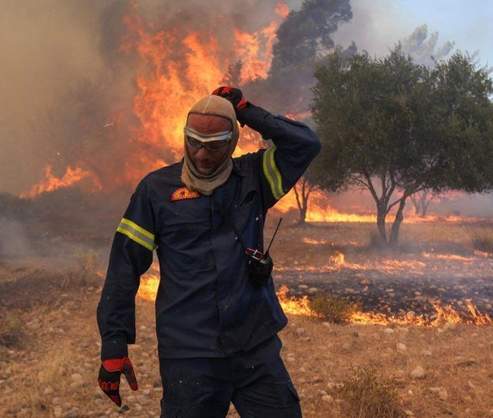

DOBBEL OMSTILLING
Notes:
Norges doble omstillingsutfordring
Norges særegne omstillingsutfordring ligger i at vi i tillegg til å legge om energibruken, må skape nye hovednæringer når fossilalderen tar slutt.

Slide 4




Formål
Omstillingsevne er sentralt for et lands konkurranseevne, produktivitet og velferd på sikt​
Hovedformålet er å måle Norges evne til omstilling relativt til andre land
Omstillingsbarometeret er initiert av Abelia og har vært utgitt siden 2016
Evnen til å møte plutselige skift og endringer i økonomien og kunne bidra med løsninger på nye ukjente utfordringer
Evne til kontinuerlig utvikling og innovasjon, og effektiv utnyttelse av arbeidskraft og kapital, som er grunnlag for økonomisk vekst
Evne til å opprettholde verdiskaping og velferd ved en omstilling bort fra fossile energikilder og over til en mer bærekraftig økonomi
Abelia og Oslo Economics har videreutviklet og utgitt Omstillingsbarometeret 2023
Notes:
Det er flere grunner til at omstillingsevne er viktig – og helt sentralt for et lands konkurranseevne, produktivitet og velferd på sikt
Boks 1: Verden står ovenfor store utfordringer. Vi vet at verdens land må kutte sine karbonutslipp, og vri produksjon og etterspørsel over i en mer bærekraftig retning, der økonomisk aktivitet ikke skjer på bekostning av klima, natur og miljø, og mulighetene for fremtidige generasjoner. Dette skaper et stort omstillingsbehov, som også er særegent i Norge, der vi må skape en næringsstruktur som er mindre avhengig av inntekter fra fossil energi.
Boks 2: Det er også mye vi ikke vet om fremtiden – og hvilke utfordringer vi vil stå overfor fremover. Omstillingsevne sier noe om hvordan et land vil møte plutselige skift og endringer i økonomien. Over tid er det de økonomiene som er mest fleksible, som med lavest kostnader vil kunne tilpasse seg endrede omgivelser og bidra til å løse store samfunnsutfordringer. Evnen til omstilling er dermed en indikator på om et land vil være fremgangsrikt over tid og kan sikre høy velstand for sine innbyggere også i fremtiden.
Boks 3: Det er også gjennom kontinuerlig innovasjon og omstilling, at et land lykkes i å oppnå vekst og utnytte sine ressurser best mulig. Bedrifter som evner å ta i bruk nye teknologier, forbedre sine produksjonsprosesser og utvikle nye produkter og tjenester, øker sin konkurranseevne og produktivitet. I en økonomi med velfungerende konkurranse vil både arbeidskraft og kapital trekkes dit de kaster mest av seg, og de mest produktive bedriftene og sektorene vokser på bekostning av andre. Slik omstilling gjør at samfunnet får mer igjen for de begrensede ressursene som går inn i produksjonen, og at vi skaper økonomisk vekst.

Slide 5





Strukturen på Omstillingsbarometeret 2023
5. Bærekraftig
omstilling
Resultater på bærekraftig omstilling
4. Forutsetninger for grønn omstilling
Forutsetninger for grønn omstilling
1. Kompetanse
2. Innovasjon og entreprenørskap
3. Teknologi
Omstilling gjennom økonomisk vekst
Notes:
Det er mange faktorer som påvirker et lands omstillingsevne. Vårt utgangspunkt er at omstillingsevne og evne til økonomisk vekst er tett integrert.
Som grunnmuren i årets barometer har vi tatt utgangspunkt i de faktorene som vi mener har betydning for langsiktig økonomisk vekst. I økonomisk teori og litteraturen er dette gjerne kategorisert som humankapital, kapital og produktivitet. I vårt barometer er dette omsatt til dimensjonene (1) kompetanse, (2) innovasjon og entreprenørskap, og (3) teknologi.
Under dimensjonen (1) kompetanse måler vi vår tilgang på kompetent arbeidskraft. En utdannet arbeidsstyrke er mer produktiv, og er ikke nødvendigvis låst til en særskilt bedrift eller en spesifikk sektor. Investeringer i kompetanse og humankapital kan ofte benyttes på tvers av sektorer og bedrifter. Land som har en høyt utdannet arbeidsstyrke og kunnskapsbasert næringsliv, har dermed bedre forutsetninger for å oppnå langsiktig økonomisk vekst og vil raskere kunne være konkurransedyktige innenfor fremtidens næringer.
Under dimensjonen (2) innovasjon og entreprenørskap måler vi i hvilken grad Norge har gode rammebetingelser for konkurranse og innovasjon, om det ligger til rette for nyetableringer og hvorvidt vi har aktører i markedet som er villige til å drive med entreprenør­virksomhet. Velfungerende markeder med god konkurranse, hvor bedrifter og enkeltaktører har tilgang til risikokapital, og belønnes for ideene og innovasjonene de skaper, er en forutsetning for private investeringer. I slike økonomier vil entreprenører som er tidlig ute med å ta i bruk ny teknologi og innovasjoner oppnå en konkurransefordel ovenfor andre og drive ut gamle teknologier og produksjons­prosesser.
Under dimensjonen (3) teknologi søker vi å måle befolkningen og næringslivets evne å ta i bruk ny teknologi, og i hvor stor grad teknologi og IKT er en del av norsk næringsliv. Teknologi er en viktig forutsetning for økt produktivitet og avlønning av både kapital og arbeidskraft. På lang sikt er vi avhengig av økt produktivitet gjennom teknologisk fremgang for å få økt i reallønn og dermed levestandard. Teknologiutvikling skaper muligheter for innovasjon og entreprenørskap, og legger grunnlaget for investeringer. Teknologi er også nøkkelen for å løse mange av bærekraftutfordringene samfunnet står ovenfor.
Selv om bærekraftig utvikling er lønnsomt på lang sikt, vil ikke et marked uten noen inngripen løse miljøproblemet. Hvis man kan påføre miljøet og samfunnet skjulte kostnader i form av klimaendringer og forurensing vil de økonomiske insentivene favorisere kortsiktig tenking. For å sikre en bærekraftig økonomisk vekst, må de samlede rammevilkårene være innrettet slik at private aktører tar innover seg alle virkninger av sine beslutninger. Grønne skatter og avgifter, samt støtte til forskning på klimavennlige teknologier kan bidra til dette. I dimensjonen (4) forutsetninger for grønn omstilling, ønsker vi å måle om viktige reguleringer og rammebetingelser er på plass, slik at omstillingen går rett vei – mot en langsiktig og bærekraftig økonomisk vekst som ikke går på bekostning av klima, miljø og natur.
Bærekraftig omstilling innebærer at økonomisk vekst skjer på en måte som ikke forringer mulighetene for dagens eller fremtidige generasjoner. I Omstillingsbarometeret er det også inkludert resultatmål på (5) bærekraftig omstilling. Denne er ment å omfatte alle de tre pilarene av bærekraftbegrepet: grønn, økonomisk og sosial bærekraft. Det er likevel hensynet til klima, miljø og natur som er tillagt størst vekt.
Det er ikke én fasit på hvordan et lands omstillingsevne bør måles, og mulighetene begrenses også av tilgangen på sammenliknbare data mellom land. Fremover vil nye internasjonale datakilder gjøres tilgjengelige, og kan sannsynligvis bidra til mer treffsikre mål for eksempel under dimensjonen bærekraft. Særlig indikatorer under (4) og (5) er begrenset av tilgangen på god statistikk.
(Hvis tid: Nyere økonomisk vekstteori tar utgangspunkt i at økonomisk vekst avhenger av arbeidskraften og kapitalen som er tilgjengelig i en økonomi, men at økonomisk vekst vil stagnere på lang sikt i fraværet av teknologiske fremskritt. En grunnleggende faktor for langsiktig økonomisk vekst er derfor at selskaper og myndigheter investerer i kunnskap, og at nye ideer og teknologier spres i samfunnet. En forutsetning for å oppnå dette er velfungerende markeder med god konkurranse, hvor bedrifter og enkeltaktører belønnes for ideene og innovasjonene de skaper.)

Slide 6
Tolkning av indikatorverdiene i barometeret
Barometeret består av flere indikatorer som viser Norges score relativt til andre land.
Hver indikator består av et sett underindikatorer, hvor hvert land rangeres fra best til dårligst hvor den beste får en score på 100 og den dårligste 0
Indikatoren viser Norges gjennomsnittsscore på alle underindikatorene. En score på 100 betyr at Norge rangeres høyest på alle underindikatorer, mens en score på 0 betyr at de kommer dårligst ut på alle.
Antall land som inngår i sammenligningsgrunnlaget varierer noe i ulike indikatorer
Indikatorene sier ikke noe om Norges absolutte score eller utvikling på dette området, men hvordan vi gjør det relativt til andre land.
Gjennomsnittlig relativ score på underindikatorer
Utvikling fra fjoråret
45
Dårligste tredjedel
Beste tredjedel

Slide 7
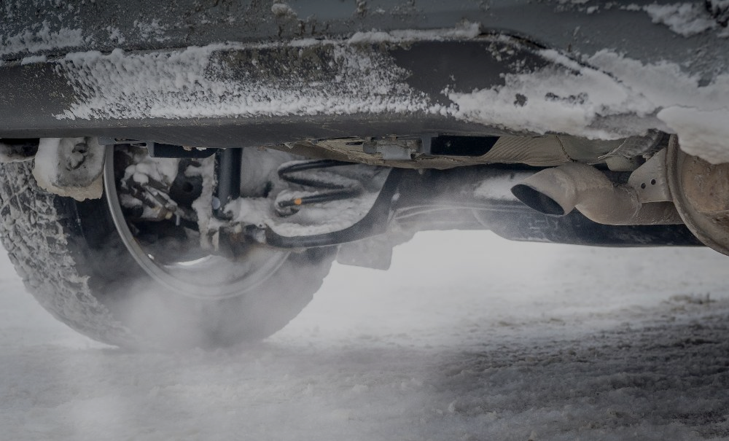
OMSTILLING
PÅ TOMGANG
Notes:
Abelias omstillingsbarometer 2023: Norsk omstilling går på tomgang
Over de siste åtte årene har Abelia målt norsk omstillingsevne relativt til verdens mest innovative økonomier. Like sikkert som at Norge hadde et godt utgangspunkt ved inngangen til 2010-tallet, er at pilene peker i feil retning. Abelias omstillingsbarometer 2023 viser at Norge taper kampen om de klokeste hodene, ligger etter i bruk av muliggjørende teknologier, og utdanner færre med spisskompetanse innen teknologi. Tilgangen på risikokapital er for lav, og motivasjonen for å starte bedrift er lav. Vi gjør mye for å lage fornybar energi, men lite for å spare på den energien vi har. Selv om vi gjør det bra på flere bærekraftsmål, er norsk økonomi fremdeles konsentrert rundt olje og gass. Det gjør oss sårbare for fremtiden. Næringsstrukturen er ikke bærekraftig.
Abelias omstillingsbarometer legges frem mandag 14. august kl 15:00.

Slide 8
Hovedresultater i Omstillingsbarometeret 2023
Bærekraftig
omstilling
50
Forutsetninger for grønn omstilling
55
Kompetanse
Innovasjon og entreprenørskap
Teknologi
60
52
49

Slide 9
Kompetanse, 2023
Høyere utdanning
Internasjonal kompetanse
Teknologiutdanning og trening
Entreprenørutdanning og trening
42
46
46
58
Arbeidsdeltagelse
Livslang læring
Kompetansematching
71
75
80

Slide 10
Hovedutfordring 1
Vi har for lite av den høykompetente arbeidskraften som vil være viktig for omstilling
Figur: Høyere utdanning (master og doktorgrad), rankscore 2023

Slide 11
Innovasjon og entreprenørskap, 2023
Innovative offentlige anskaffelser
Velfungerende konkurranse
Risikokapital
Motivasjon
64
68
33
44
Entreprenøraktivitet
Innovasjon i næringslivet
Samarbeid
14
50
92

Slide 12
Hovedutfordring 2
Selv om mye er tilrettelagt for innovasjon mangler vi risikokapital og motiverte entreprenører
Figur: Risikokapital. Rankscore i 2023

Slide 13
Teknologi, 2023
Tilkoblingsmuligheter
Spisskompetanse teknologi
Digitale ferdigheter i befolkningen
FoU
43
43
85
60
Muliggjørende teknologi
Digitalisering av offentlige tjenester
Omfang av IKT-sektoren
49
50
10

Slide 14
Hovedutfordring 3
Vi benytter oss mindre av viktige muliggjørende teknologier enn våre konkurrenter
Figur: Muliggjørende teknologi. Rankscore i 2023

Slide 15
Muliggjørende teknologi:
Muliggjørende teknologi har historisk vært drivkraften til at samfunn omstiller seg til mer automatiserte og spesialiserte samfunn, og oppnår økonomisk vekst.
Indikatorer:
- bruk av digital teknologi i næringslivet
- bruk av skytjenester i næringslivet
-3D-printing og robotikk

Slide 16
Digitale ferdigheter i befolkningen:
Gode digitale ferdigheter i befolkningen bidrar til at de kan ta i bruk ny teknologi både på jobb og privat. Dette kan gjøre det enklere for selskap å introdusere ny teknologi, og det gjør befolkningen generelt mer omstillingsdyktige.
Indikatorer:
- dataferdigheter
- bruk av kommunikasjonsløsninger
- digitalt innhold – sikkerhet -problemøsning

Slide 17
Spisskompetanse teknologi:
For å kunne omstilles og ta i bruk ny teknologi, er det viktig med en arbeidsstyrke som har spisskompetanse innen teknologi for å implementere og utvikle nye løsninger i bedriftene. Denne variabelen skiller seg dermed ut fra variabelen teknologi utdanning og trening, som måler i hvor stor andel av befolkningen som tar IKT-utdanning. Spisskompetanse teknologi måler hvor stor andel av arbeidskraften vår har IKT-kompetanse.
Indikatorer:
- sysselsatte IKT-spesialister som andel av total sysselsetting
- andel bedrifter som har ansatt IKT-spesialister siste 12 måneder

Slide 18

Notes:
Omstilling og endring er politikkens primæroppgave
Norge har temmet naturkrefter og utnyttet naturressurser ved hjelp av teknologi siden lenge før den første industrielle revolusjon. Vi har videreutviklet nedarvet kunnskap, eller bygget ny spisskompetanse. Der det har manglet lover og regler, har vi bidratt til internasjonalt samarbeid og konsensus. Vi har sikret omfordeling av godene og investert i kunnskap, helse og velferd. Klimakrise, energikrise, geopolitisk uro gir polarisering, tillitskrise og bemanningskrise. Uten en fremtidsrettet politikk for å bygge omstillingskraft, vil Norge miste sine mest grunnleggende konkurransefortrinn.

Slide 19
Tilkoblingsmuligheter:
For at vi skal kunne ta i bruk ny teknologi i både privatliv og arbeidsliv er det nødvendig å ha god infrastruktur på plass i landet.
Norge oppnår en svak rankscore for tilkoblingsmuligheter sammenlignet med andre land, og vi ligger under snittet i 2023. I perioden 2019-2023 har Norges tilkoblingsmuligheter falt.
Indikatorer:
- tilgang til 5G
- Internetthastighet

Slide 20
Digitalisering av offentlige tjenester:
Offentlige myndigheter kan spille en viktig rolle i innovasjonstakten i økonomien ved å tilby offentlige data og informasjon via digitale plattformer, noe som gjør det enklere for flere å ta i bruk informasjonen i sine videreutviklede løsninger.
Indikatorer:
- Digital integrasjon mellom innbygger og myndigheter
- Kvaliteten på offentlige nettjenester
- Åpne og delbare data

Slide 21
Omfanget av IKT-sektoren:
IKT-sektoren har høy verdiskaping, driver frem ny fremtidsrettet teknologi, og er muliggjørende for omstillingen av næringslivet for øvrig.
Nøkkeltall fra Abelia viser eksempelvis at IT-næringen skapte verdier for 210 milliarder kroner i 2022, og at omsetningen per sysselsatt var 3,3 millioner kroner.
Sektoren har i tillegg hatt en vekst siden 2015
Indikatorer:
- IKT-verdiskaping som andel av BNP
- Eksport av IKT-tjenester
- Sysselsetting i kunnskaps- og teknologiintensive næringer.

Slide 22
Forskning og utvikling:
Forskning og utvikling er helt sentralt for å kunne utvikle ny teknologi, og det vil være en viktig brikke til å omstille norsk økonomi mot en mer bærekraftig retning. Det er derfor avgjørende at samfunnet investerer i forskning og utvikling.
Indikatorer:
- Offentlige FoU
- Privat FoU
- FoU i Høyere utdanning
- Utenlandsk finansiert forskning

Slide 23
Forutsetninger for grønn omstilling, 2023
Grønne skatter og avgifter
Grønn forskning og innovasjon
Insentiver for energibesparelser
Fornybar energi
40
68
17
96

Slide 24
Hovedutfordring 4
Det er ikke sterke nok incentiver til omstilling i grønn retning
Figur: Grønne skatter og avgifter. Rankscore i 2023

Slide 25
Bærekraftig omstilling i Norge, 2023
Ivaretakelse av natur og miljø
Effektiv ressursutnyttelse
Naturens økosystem
Utslipp
Bærekraftig eksport
Resirkulering
Grønn produktivitet
49
49
0
62
57
Inkluderende samfunn/arbeidsliv
Langtidsledighet
Utenforskap
47
85

Slide 26
Hovedutfordring 5
Næringsstrukturen er ikke bærekraftig på sikt
Figur: Bærekraftig eksport. Rankscore i 2023

Slide 27

Hovedutfordringer fra Omstillingsbarometeret 2023
1
Vi har for lite av den høykompetente arbeidskraften som vil være viktig for omstilling
2
Selv om mye er tilrettelagt for innovasjon mangler vi risikokapital og motiverte entreprenører
3
Vi benytter oss mindre av viktige muliggjørende teknologier enn våre konkurrenter
4
Det er ikke sterke nok incentiver til omstilling i grønn retning
5
Næringsstrukturen er ikke bærekraftig på sikt

Slide 28

Les mer på:
Omstillingsbarometeret.no

Slide 29
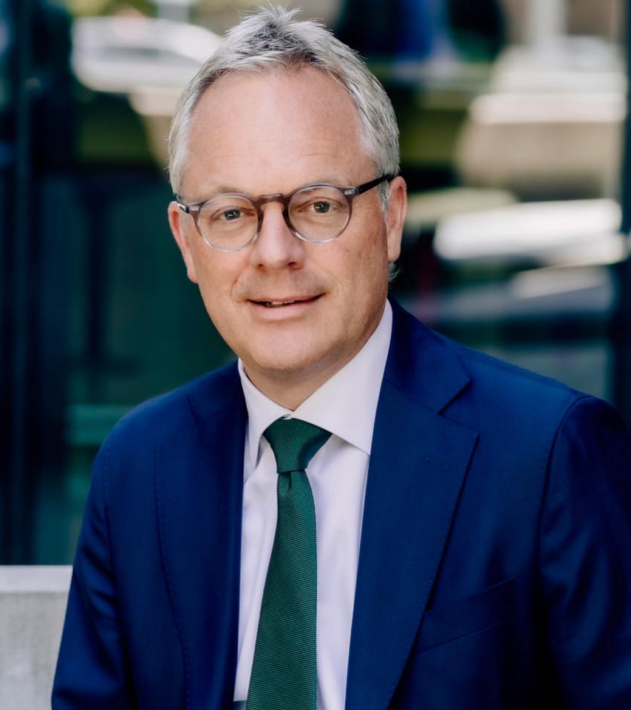
Tusen takk for oppmerksomheten!
Øystein E. Søreide
administrerende direktør i Abelia
e-post: oystein.soreide@abelia.no

